Slide 1

YP - Podnikání
Ing. Vladimír Horák

Slide 2
Řešení problémů
V případě dotazů či problémů ohledně předmětu
- e-mail: vladimir.horak@mvso.cz
- konzultační hodiny: po předchozí domluvě

Slide 3
Ukončení předmětu
Platí předchozí domluva
Tj. první předtermín zápočtu 29.3. -> forma online
První předtermín obhajoby práce a zkoušky dle domluvy…
  Nutno zaslat vypracovaný projekt před obhajobou
Další termíny budou v souladu se zápočtovým a zkouškovým obdobím

Slide 4
Zakladatelský rozpočet (6)

Slide 5
Zakladatelský rozpočet
Pro zdravý start podnikání je potřeba
  Existence dobrého podnikatelského nápadu
  Zajištění finančních prostředků pro realizaci
Účelem je minimalizace rizika

Slide 6
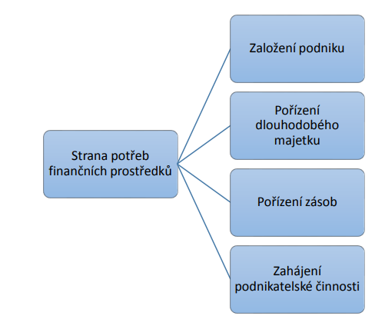
Zakladatelský rozpočet - obsah

Slide 7
Zakladatelský rozpočet - obsah
Předpokládaný objem prodeje a z toho odvozené tržeb, výnosů, nákladů a zisku
Velikosti objemu dlouhodobého majetku nutného k zabezpečení předpokládaného objemu prodeje
Velikosti a struktury oběžného majetku potřebného k zabezpečení plynulosti výroby
Objem potřebných zdrojů financování

Slide 8
Zakladatelský rozpočet - obsah
Očekávané příjmy a výdaje, tj. peněžní toky
Výnosnosti z podnikání, která se realizací záměru dosáhne.
Celkový obraz poskytne předpokládanou strukturu
  Výnosů
  Nákladů
    -> Rozhodovací faktor

Slide 9
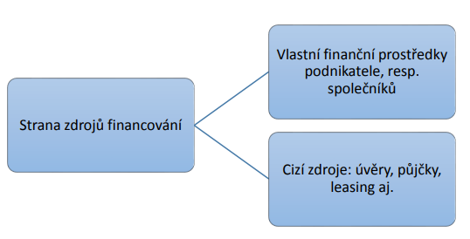
Cizí vs vlastní kapitál

Slide 10
Financování provozu
Nedílná součást zakladatelského rozpočtu
Závislost výše finančních prostředků na
  Počtu dní, po které jsou zásoby na skladě
  Délce výrobního cyklu
  Době splatnosti faktur, kterou dohodne se svými odběrateli
  Době splatnosti faktur, kterou dohodne se svými dodavateli

Slide 11
Financování provozu - ukazatele
Obratový cyklus peněz = doba mezi platbou za materiál a příjmem inkasa z prodeje výrobku
Průměrné denní provozní náklady
Součin těchto prvků dává přehled o potřebných finančních zdrojích

Slide 12
Postup sestavení zakladatelského rozpočtu
Sestavení přehledu plánovaných výdajů
  související se zahájením a běžným chodem
Porovnání součtu plánovaných výdajů s volnými peněžními prostředky
Doplnění přehledu plánovaných výdajů o odhadované splátky jistin úvěrů a úroků
  v případě financování cizím kapitálem

Slide 13
Postup sestavení zakladatelského rozpočtu
Sestavení zahajovací rozvahy, plánovaného výkazu zisku a ztráty, plánované rozvahy a plánovaného výkazu cash flow po prvním roce podnikatelské činnosti
Plánovaná rozvaha, výkaz zisku a ztráty a výkaz cash flow i po více letech.

Slide 14
Zdroje financování podnikatelské činnosti (7)

Slide 15
Financování podnikatelské činnosti
Závislost na typu podniku (obchod/výroba)
Z pravidla kombinace vlastních a cizích zdrojů
Nutno rozlišovat zdroje krátkodobé a dlouhodobé
  Dlouhodobý majetek pokryt dlouhodobými zdroji financování (pozemek - hypotéka)
  Krátkodobý m. krátkodobými zdroji (materiál – krátkodobá půjčka)

Slide 16
Využití cizího kapitálu
Podnik nemá k dispozici vlastní zdroje kapitálu v potřebném objemu
Podnikatel nechce omezovat své řídicí pravomoci (další společník)
Je nutné překlenout časový rozdíl mezi příjmy a výdaji
Cizí kapitál většinou zvyšuje rentabilitu podnikání (pokud vydělá víc, než je jeho cena)

Slide 17
Omezení cizího kapitálu
Cizí kapitál snižuje finanční stabilitu podniku
Každý další dluh je obvykle dražší (banky při svém rozhodování respektují faktor rizika)
Vysoký podíl cizího kapitálu omezuje jednání managementu (musí respektovat podmínky bank)
Roste riziko omezení „svéprávnosti“ podniku (ručení majetkem za úvěry)

Slide 18
Vlastní zdroje financování
Vklady vlastníků
  Podle povinnosti či potřeb podnikání
Zisk
  Tzv. samofinancování
  „Nejbezpečnější“ zdroj financování
  Nelze spoléhat na předem danou výši

Slide 19
Vlastní zdroje financování
Odpisy
  Peněžním vyjádřením postupného opotřebení dlouhodobého majetku za určité období
  Postupný přenos ceny majetku do nákladů
  Odpisy jsou stabilním interním finančním zdrojem
  Daňové X účetní odpisy

Slide 20
Cizí zdroje financování
Mnoho druhů
Každý typ se hodí k jiné situaci
Vždy by měla být zvolena nejvýhodnější a nejméně riziková varianta

Slide 21
Cizí zdroje financování - úvěry
Nejběžnější zdroj cizího kapitálu
Bankovní úvěr
  Cenou je úrok + přidružené poplatky
  Ovlivněna bonitou klineta (atraktivita/bezpečnost)
  Krátkodobý kapitál je levnější než dlouhodobý
  Často nutnost využití b. účtu dané banky
Obchodní úvěr
  Odložení plateb za dodávku výrobku či služby
  Zvykle 30-90 dní

Slide 22
Cizí zdroje financování - dluhopisy
Spíše ojedinělé
Dluhopis = cenný papír
  Vyjadřuje závazek dlužníka vůči majiteli
  Závazek ke splatnosti nominální hodnoty dp ve stanovené lhůtě + stanovené úroky

Slide 23
Cizí zdroje financování – Tiché společenství
Vklad do firmy od konkrétní osoby (FO i PO)
Možnost zisku vysoké částky
Pro firmy většinou dražší
  Společník požaduje vyšší výnosy, než banka
  Výhodou je, že t.s. nemá možnost zasahovat do řízení firmy

Slide 24
Cizí zdroje financování – Rizikový kapitál
Typ financování pro rizikové projekty
  Vyšší riziko při realizaci -> vyšší výnos
Princip
  Investor vstoupí do firmy a navýší základní kap.
  Firma získá potřebné zdroje
  Investor po pár letech prodává svůj podíl
    Ideálně s požadovaným ziskem

Slide 25
Cizí zdroje financování – Rizikový kapitál, typy
Předstartovní financování
Startovní financování
Financování počátečního rozvoje
Rozvojové financování
Financování akvizic
Profinancování dluhů
Záchranný kapitál

Slide 26
Cizí zdroje financování – Business Angels
Individuální investor financující malé a střední podniky s potenciálem
Podobné s rizikovým kapitálem, jen menší objemy
Součástí investice bývá i know-how
Smluvně omezená doba působení

Slide 27
Cizí zdroje financování – Leasing
Alternativa nákupu DM bez dlouhodobého zadlužení
Operativní leasing
  Kratší doba, než životnost majetku (PC, auto,…)
  Lze ukončit v průběhu, poskytuje servis
  Majetek zůstává ve vlastnictví leas. společnosti
Finanční leasing
  Charakter půjčky – do výše ceny majetku, nelze vypovědět

Slide 28
Cizí zdroje financování – Faktoring a forfaiting
Faktoring
  Odkupu krátkodobých pohledávek z obchodního styku před dobou jejich splatnost
  Splatnost (14-90 dní), (záloha 60-90 %) po proplacení doplatí zbytek mínus poplatky
Forfaiting
  „Faktoring“ u dlouhodobých pohledávek
  Navíc potřeba speciálních záruk

Slide 29
Cizí zdroje financování – Crowdfunding
Na projekt se skládá větší počet jednotlivců
Registrace na crowdfundingové platformě
V časovém období se autor snaží přesvědčit co nejvíce lidí -> aby se finančně podíleli
Přispěvatelé za odměnu dostávají nabízený produkt za lepších cenových podmínek

Slide 30
Malé a střední podniky
(8)

Slide 31
Vymezení malých a středních podniků
Můžeme vymezovat na základě
  Podle počtu zaměstnanců
  Podle výkonů
  Podle majetku
  Podle přidané hodnoty
  Jiná kritéria (vlastnická a rozhodovací závislost, informační procesy, dynamika změn, osobní rizika, role poradců apod.)

Slide 32
Vymezení malých a středních podniků - zaměstnanci
V rámci EU se využívá standardní definice velikosti podniků podle počtu zaměstnanců
  Firma bez zaměstnanců („samozaměstnavatel“)
  Drobný podnik („mikrofirma“) 1-9 zaměstnanců
  Malý podnik 10 – 49 zaměstnanců
  Střední podnik 50 – 249 zaměstnanců
  Velký podnik 250 a více zaměstnanců

Slide 33
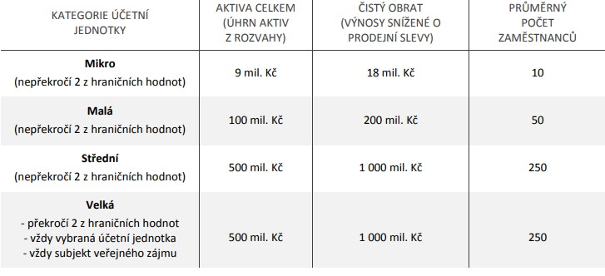
Vymezení malých a středních podniků – účetní jednotka

Slide 34
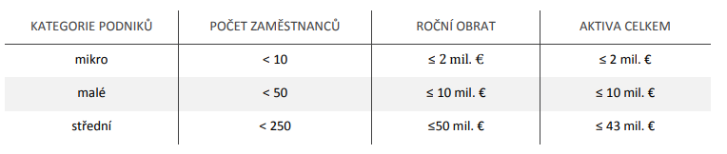
Vymezení malých a středních podniků – podpora MPS
Z hlediska dotačního řízení

Slide 35
Vymezení malých a středních podniků – v číslech
V České republice
  Podíl na celkovém počtu podniků je 99,8 %
  Podíl na zaměstnanosti podnikatelskou sférou je 61 %
  Podíl na výkonech je 52 %
  Podíl na HDP je 35 %
  Podíl na investicích 50 %
  Podíl na vývozu 36 %
  Podíl na dovozu 48 %

Slide 36
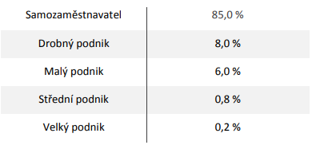
Vymezení malých a středních podniků – v číslech EU

Slide 37
Přednosti malých podniků
Jednodušší řídicí struktura
Větší pružnost
Rychlejší reakce na požadavky trhu
Aktivní účast na inovačním procesu
Vytváření nových pracovních příležitostí
Zmírňování negativních důsledků strukturálních změn

Slide 38
Přednosti malých podniků
Schopnost působit jako dodavatelé velkých podniků
Napomáhání rychlejšímu rozvoji menších měst a obcí
Podpora rozvoje strukturálně postižených a hospodářsky slabých regionů
Iniciování podnikatelského ducha členů společnosti k podstoupení rizika podnikání

Slide 39
Omezení malých a středních podniků
Mají mnohem menší ekonomickou sílu, v řadě přístupů obtížný přístup ke kapitálu
Mají slabší pozici ve veřejných soutěžích o státní zakázky
Jsou vyloučeny z podnikání, kde je potřeba velkých investic
Nemohou si dovolit zaměstnávat špičkové odborníky (vědce, manažery, obchodníky)

Slide 40
Omezení malých a středních podniků
Obvykle realizují inovace nižších řádů
Mohou být ohroženy chováním velkých, často nadnárodních podniků a obchodních podniků prosazujících dumpingové ceny
Ztížené možnosti pro samostatné pronikání na zahraniční trhy
Problémy se zapojováním do náročných výzkumných projektů

Slide 41
Omezení malých a středních podniků
Nedostatek kapitálového vybavení
Horší orientace ve správních, legislativních a daňových předpisech a jejich změnách

Slide 42
Podpora malého a středního podnikání
Stát v závislosti na typu podniku může pomoci
  Návratné finanční výpomoci
  Dotace
  Finančního příspěvku
  Záruky
  Úvěru se sníženou úrokovou sazbou

Slide 43
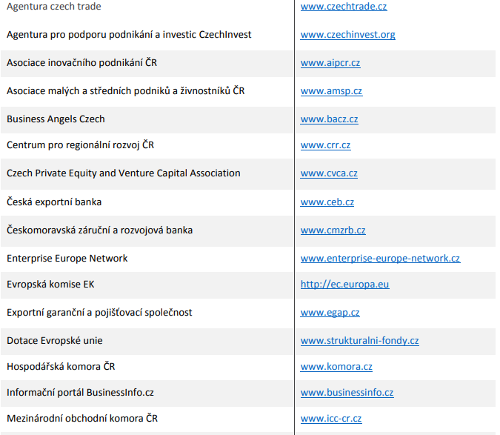
Informační portály pro podnikatele

Slide 44
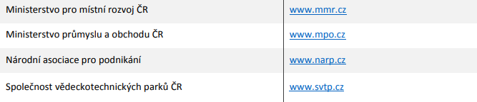
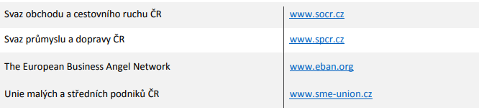
Informační portály pro podnikatele

Slide 45
Management podnikatelských aktivit (9)

Slide 46
Základní rysy managementu
Rozhodování – nenáhodný výběr alternativy (cesty) ke splnění stanoveného cíle
Plánování – definice cílů, stanovení zdrojů, rozpracování variant k dosažení cílů, dílčích úkolů aj.
Organizování – uspořádání zdrojů (včetně lidských) v podniku, tvorba organizačních struktur, pravidel, informačních systémů aj.

Slide 47
Základní rysy managementu
Ovlivňování – usměrňování pracovníků tak, aby usilovali o co nejkvalitnější plnění stanovených cílů
Kontroly – zjišťování odchylek skutečného stavu od plánu, zjišťování příčin, hledání slabých stránek řídicího procesu

Slide 48
Základní rysy managementu - otázky
Proč? Co je smyslem dané aktivity, jaká je potřeba, spouštěč procesu
Co? Jaké produkty bude podnik produkovat a jaké zdroje k tomu použije
Kdy? Kdy bude rozhodnutí učiněno, jaký je časový plán, kdy dojde k realizaci naplánované aktivity
Jak? Jaký je postup např. výroby, jaká bude použita technologie, využito know-how

Slide 49
Základní rysy managementu - otázky
Kdo? Kdo je za danou aktivitu, rozhodnutí odpovědný
Za kolik? Kolik je výše nákladů, jaký je rozpočet, jaká je cena produktu
Kvalitně? Otázka kvality produkce a jejího měření

Slide 50
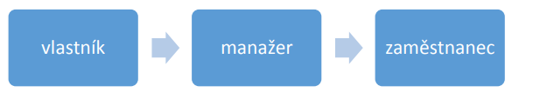
Postavení manažera v procesu řízení
Mohou se role překrývat?

Slide 51
Postavení manažera v procesu řízení
Vlastníci – rozhodování a schvalování strategických záměrů, dohled nad činností manažerů, sledování výkonnosti podniku a hodnocení ekonomických ukazatelů
Manažeři – řízení podnikatelské jednotky, připravují koncepce rozvoje podniku, řídí běžnou provozní činnost, zabezpečují finanční zdraví podniku
Zaměstnanci – realizují stanovené úkoly, poskytují příslušné informace a další podklady nezbytné pro řízení.

Slide 52
Členění manažerských aktivit
Strategické řízení – realizováno vrcholovou úrovní managementu, aktivity jsou zaměřeny na klíčové faktory fungování podniku, mají dlouhodobější časový horizont přesahující (obvykle 2 – 5 let);
Taktické řízení – směřuje k naplnění strategických cílů, jejich časový dosah je do 1 roku, využívá roční plán, rozpočty
Operativní řízení – směřuje k realizaci taktických záměrů, kratší (měsíc, týden), nástrojem realizace jsou operativní plány

Slide 53
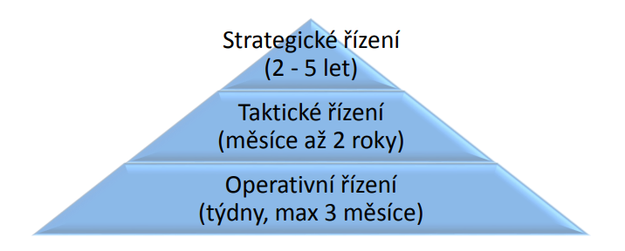
Členění manažerských aktivit
Otevřenost – přístupnost ke všemu, zvídavost, rozhled i mimo svůj obor
Spontánnost – schopnost nekonvenčně myslet, oprostit se od obvyklých zvyklostí, vytvářet své vlastní standardy,
Smysl pro realitu – vidět věci takové, jaké jsou

Slide 54
KO a OK faktory
Faktory ovlivňující prosperitu lze rozdělit
  KO (mohou závažně ovlivnit)
    Externí (vnější vlivy – povodně,…)
    Interní (závisí na managementu - stávky)
  OK
    Rozhodovací aktivity v širokých mantinelech
    Omezení jsou dána subjektivně (kapacity trhu)

Slide 55
Nějaké dotazy?

Slide 56
Děkuji Vám za pozornost

